Slide 1

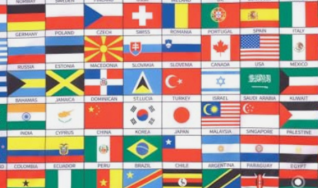
Semaine des mathématiques 2026
DRAPEAUX ET EGALITES
Cycle 1

Slide 2
Pour le PE
La Semaine des mathématiques a pour objectif d’offrir à tous les élèves des écoles, collèges et lycées ainsi qu'à leurs parents, une image actuelle, vivante et attractive des mathématiques.
Chaque printemps, cette semaine s'attache à sensibiliser le grand public à l'aspect culturel des mathématiques en montrant le rôle essentiel qu'elles jouent dans l'histoire de l'humanité, notamment du point de vue de la compréhension scientifique du monde. Elle entend ainsi valoriser les nombreuses actions mises en œuvre tout au long de l'année en faveur du rayonnement des mathématiques.
Cette opération est également l'occasion de souligner l'importance qu'ont les mathématiques dans la formation des citoyens et citoyennes (contribution à l'apprentissage du raisonnement, structuration de la pensée, etc.) et dans leur vie quotidienne (nombres, formes, mesures, sciences du numérique, etc.). Cette semaine permet également de mettre en évidence la variété des métiers dans lesquels les mathématiques jouent un rôle majeur, ainsi que la richesse des liens que les mathématiques entretiennent avec d'autres disciplines, qu'elles soient scientifiques, techniques ou artistiques (musique, littérature, arts visuels).
Répondant pleinement à la volonté de réconcilier tous les élèves avec les mathématiques et promouvoir l'excellence, nuancer les représentations sur les mathématiques et leur réputation élitiste, encourager l’égalité filles-garçons et la mixité sociale, la Semaine des mathématiques permet de faire découvrir à tous les élèves le plaisir de faire des mathématiques et favorise l'éclosion d'une véritable culture scientifique. Les écoles et les établissements sont alors des lieux d'expérimentation pour pouvoir mettre en place le triptyque « manipuler, verbaliser, abstraire ».
Pour son édition 2026, le thème « Égalités » permet d’aborder les mathématiques comme une discipline qui structure la pensée rationnelle, développe un sens profond de la justice et de l’équité, analyse ou corrige les biais. Derrière le symbole « = » se cache une invitation à réfléchir à l’équilibre, à la comparaison, mais aussi à formuler un résultat, une définition, une mise en relation, et à rechercher des solutions partagées.
Ce thème offre aussi l’occasion de mettre en lumière l’égalité des chances dans l’accès aux savoirs scientifiques. En particulier, il incite à encourager la mixité sociale et la parité filles-garçons dans les parcours scientifiques et à lutter contre les stéréotypes qui freinent encore trop souvent certaines vocations.
Enfin, « Égalités » ouvre un champ interdisciplinaire qui dépasse les mathématiques elles-mêmes, reprenant jusqu’à l’une des valeurs et devise de la République française : égalité devant la loi, égalité devant l’impôt, égalité sociale, égalité face aux défis environnementaux ou numériques. Les mathématiques deviennent ainsi un outil puissant pour comprendre, analyser et construire un monde plus juste et plus solidaire.

Slide 3
DEFI 1 TRI DE DRAPEAUX
Obj : - développer la logique à travers des situations de tri et de classement ;
- enrichir le vocabulaire (PS : un peu de, beaucoup de, pareil ; MS GS CP: autant que, plus de, moins de, horizontal, vertical, oblique).
Consigne :
En classe, en groupe montrer différents drapeaux. Demander aux élèves d’effectuer des tris de drapeaux, d’abord libre, puis avec des contraintes : par couleurs, par nombre de couleurs, par forme
Les drapeaux pour le tri sont donnés à la suite

Slide 4
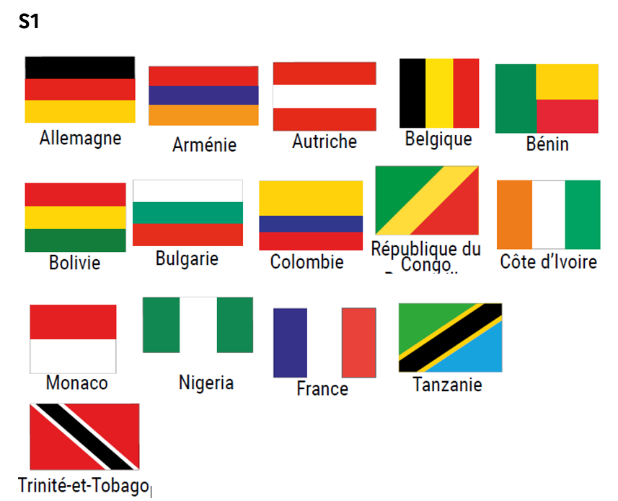

Slide 5
DÉFI 2: En salle de motricité ou dans le cour pour les CP
Objectif : COMPARER, ranger classer les drapeaux selon des contraintes
Mobiliser le corps
CONSIGNES : les élèves vont devoir se déplacer pour former des groupes en respectant les contraintes énoncées par le PE.
En amont, faire repérer les couleurs J/V/B/R (repères avec rassemblement de matériel/ feuilles de couleur au sol
Les drapeaux pour la séance sont donnés à la suite et à sélectionner en fonction des niveaux et critères de déplacement souhaité par le PE

Slide 6
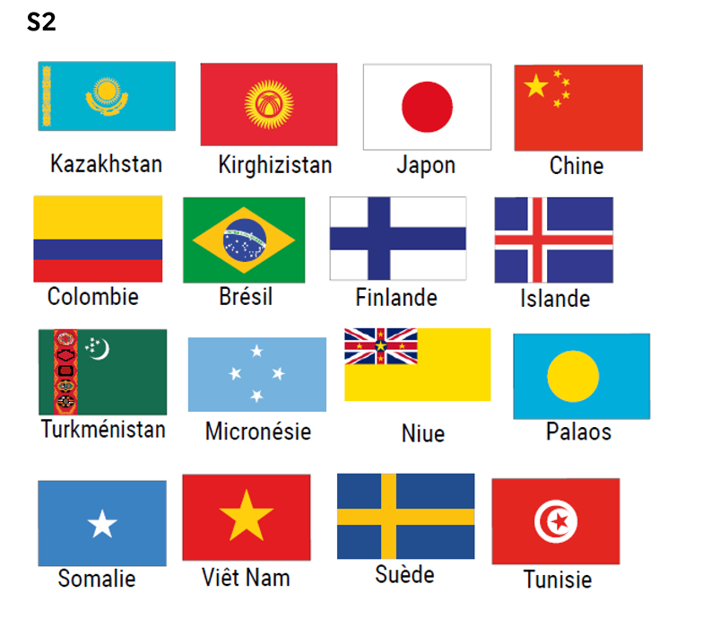

Slide 7
DÉFI 3 : SITUATION PROBLEME
Objectif :
Situation problème
Trouver toutes les manières de faire un drapeau bicolore / tricolore / quadricolore (à adapter selon le niveau des élèves)

Slide 8
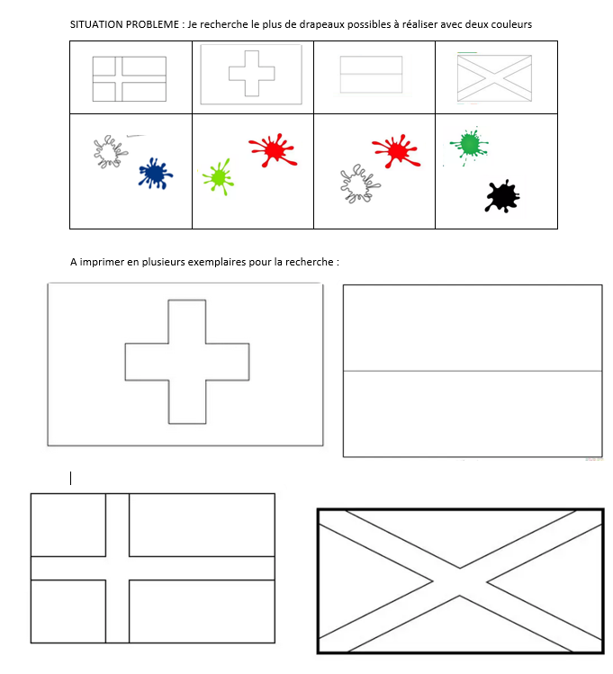
Séance 3 :
2 couleurs
A imprimer selon le nombre d’exemplaires souhaités

Slide 9
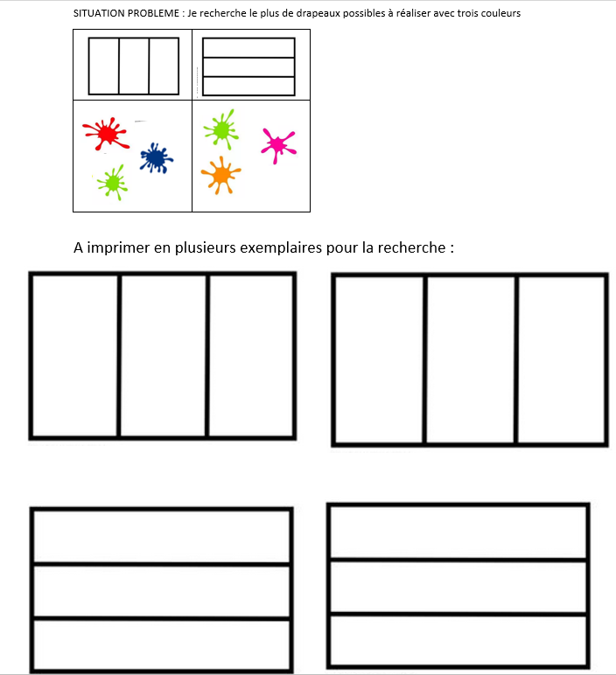
Séance 3 :
3 couleurs
A imprimer selon le nombre d’exemplaires souhaités

Slide 10
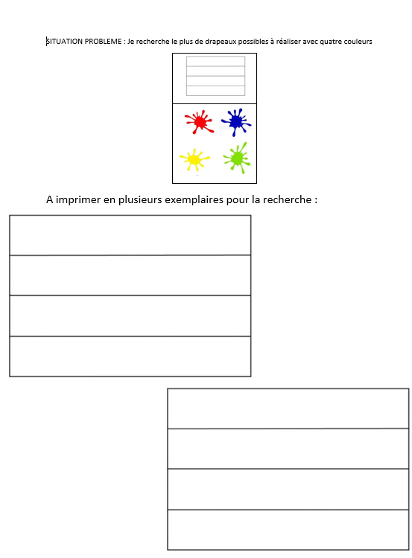
Séance 3 :
4 couleurs
A imprimer selon le nombre d’exemplaires souhaités

Slide 11
Séance 3 :
A imprimer le nombre de fois souhaité pour réaliser le memory

Slide 12
Séance 3 :
A imprimer le nombre de fois souhaité pour réaliser le memory

Slide 13
Séance 3 :
A imprimer le nombre de fois souhaité pour réaliser le memory

Slide 14
DEFI 4 : Jeux et création de tableau
Objectif :
SITUATION PROBLEME : création de son propre drapeau avec des contraintes prédéfinies.
Choix des outils (peinture, craies, feutres, crayons, papier à coller…)
Possibilité d’avoir des contraintes dans la consigne « Réalise un tableau avec autant de rouge que de bleu »...

Slide 15
Trame pour la séance 4 : création de son propre tableau

Slide 16
Trame pour la séance 4 : création de son propre tableau

Slide 17
Trame pour la séance 4 : création de son propre tableau

Slide 18
Trame pour la séance 4 : création de son propre tableau

Slide 19

Trame pour la séance 4 : création de son propre tableau

Slide 20

Trame pour la séance 4 : création de son propre tableau

Slide 21


BRAVO À TOUS POUR VOTRE PARTICIPATION !

